Slide 1
大阪府人口ビジョン策定後の
人口動向等の整理
資料３

Slide 2
【 目 次 】
はじめに | ・・・ ２
１ 総人口 | ・・・ ３
２ 自然増減 | ・・・１４
３ 社会増減 | ・・・１９
４ 地域別人口 | ・・・２７
５ 昼間人口 | ・・・２９
６ 交流人口 | ・・・３１
７ 外国人人口（現状の把握） | ・・・３６
まとめ | ・・・４４

Slide 3
はじめに
■本資料の位置づけ
2019年4月までに、2015年国勢調査に基づく都道府県別の人口推計や世帯推計等、必要な資料が出揃ったことから、「第２期大阪府まち・ひと・しごと創生総合戦略」策定に先立ち、「大阪府人口ビジョン（2016年3月）」策定後の人口動向の変化などの点検・整理を行った。
《整理の観点》
①2015年国勢調査結果の反映
②「大阪府の将来推計人口について（2018年８月）」（2018年府推計）の反映
③「大阪府人口ビジョン」策定後の状況の反映
④定住外国人人口の現状把握
《参考：まち・ひと・しごと創生法》
第９条
都道府県は、まち・ひと・しごと創生総合戦略を勘案して、当該都道府県の区域の実情に応じたまち・ひと・しごと
創生に関する施策についての基本的な計画（以下「都道府県まち・ひと・しごと創生総合戦略」という。）を定める
よう努めなければならない。

Slide 4
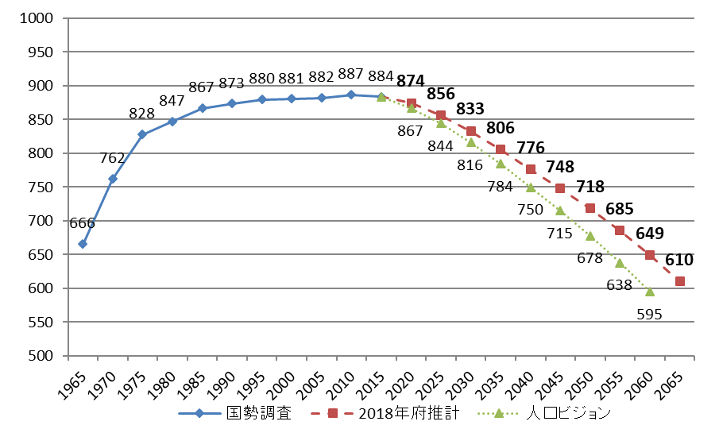
１ 総人口
■総人口の変化
○大阪府の人口は、2010年をピークに減少期へ突入。2015年は、約３万人減少し884万人。
○2015年からの30年間で136万人の急激な減少（▲15.4％）が見込まれ、2045年には748万人。
○人口ビジョンの値と比べると、2040年時点の総人口が約26万人の上振れとなるなど、減少傾向は若干緩やかになっているものの、依然として人口減少は継続。
  （万人）
これまで
これから
出典：2015年までは総務省「国勢調査」。2020年以降は「大阪府人口ビジョン（2016年3月）」及び「大阪府の将来推計人口について（2018年8月）」に
おける大阪府の人口推計（ケース２）に基づく大阪府政策企画部推計。

Slide 5
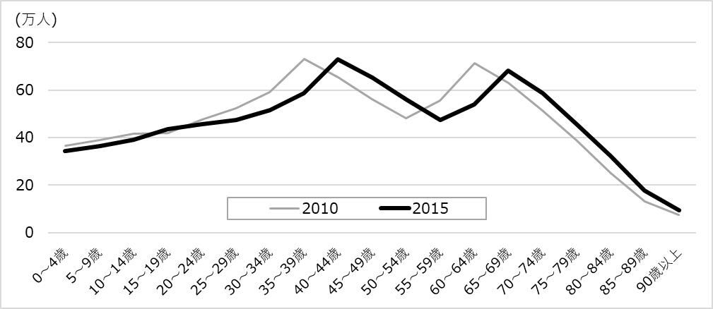
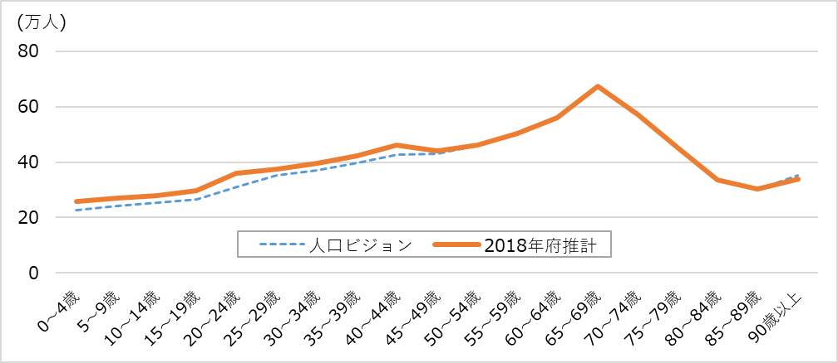
１ 総人口
■人口構成の推移①（2010年⇒2015年⇒2040年）
○「団塊世代」と「団塊ジュニア世代」が順に高齢化していく一方、「団塊ジュニア世代」に続く“人口の波”
が訪れなかったため、今後全体として緩やかに減少していくことが見込まれる。
団塊ジュニア
団塊
【2010年、2015年】
【2040年】
出典：2010年及び2015年は総務省「国勢調査」。2040年は「大阪府人口ビジョン（2016年3月）」及び「大阪府の将来推計人口について（2018年8月）」に
おける大阪府の人口推計（ケース２）。

Slide 6
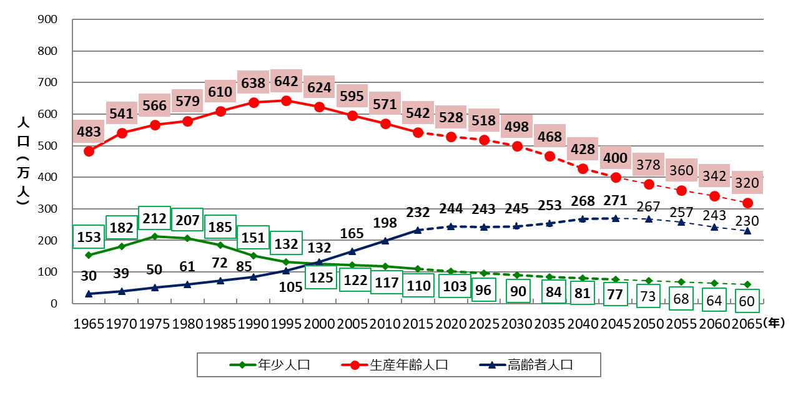
１ 総人口
■人口構成の推移②
○高齢者人口 ：232万人（2015年）⇒ 271万人（2045年） 約16％増加の見込み。
○生産年齢人口：542万人（2015年）⇒ 400万人（2045年） 約26％減少の見込み。
○年少人口 ：110万人（2015年）⇒ 77万人（2045年） 約30％減少の見込み。
○依然として、若い世代・親となり得る世代・主な働き手の世代の割合が減少傾向。
これまで
これから
500万人を割り込む
※ 年少人口：0歳～14歳、生産年齢人口：生産活動の中心となる15歳～64歳、高齢者人口：65歳以上
※ 国勢調査の年齢不詳分は各年齢区分に按分
出典：2015年までは総務省「国勢調査」。2020年以降は「大阪府の将来推計人口について（2018年8月）」における大阪府の人口推計（ケース２）に基づく
大阪府政策企画部推計。

Slide 7
１ 総人口
《参考》地域によって異なる将来人口動向①
出典：内閣官房まち・ひと・しごと創生本部事務局「将来の人口動向等について」より抜粋

Slide 8
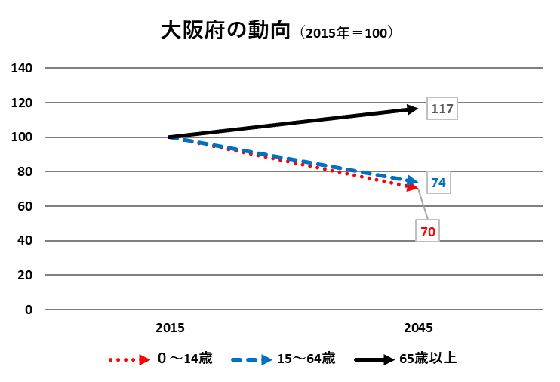
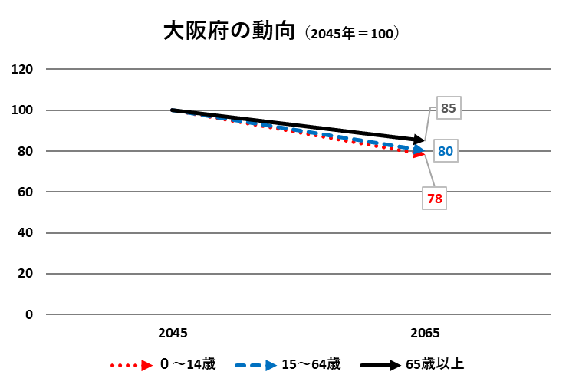
１ 総人口
《参考》地域によって異なる将来人口動向②
○2015年を起点としたとき、大阪府の人口の減少段階は、老年人口増加、年少・生産年齢人口減少の「第１段階」。
〇2015年の人口を100とすると、2045年の総数は85、65歳以上（高齢者人口）は117、15～64歳（生産年齢人口）は74、０～14歳（年少人口）は70。
〇老年人口は2045年がピーク。その後、老年人口が微減となる「第２段階」に入る見込み。
出典：2015年は総務省「国勢調査」。2020年以降は「大阪府の将来推計人口について（2018年8月）」における大阪府の人口推計（ケース２）に基づく
大阪府政策企画部推計。

Slide 9
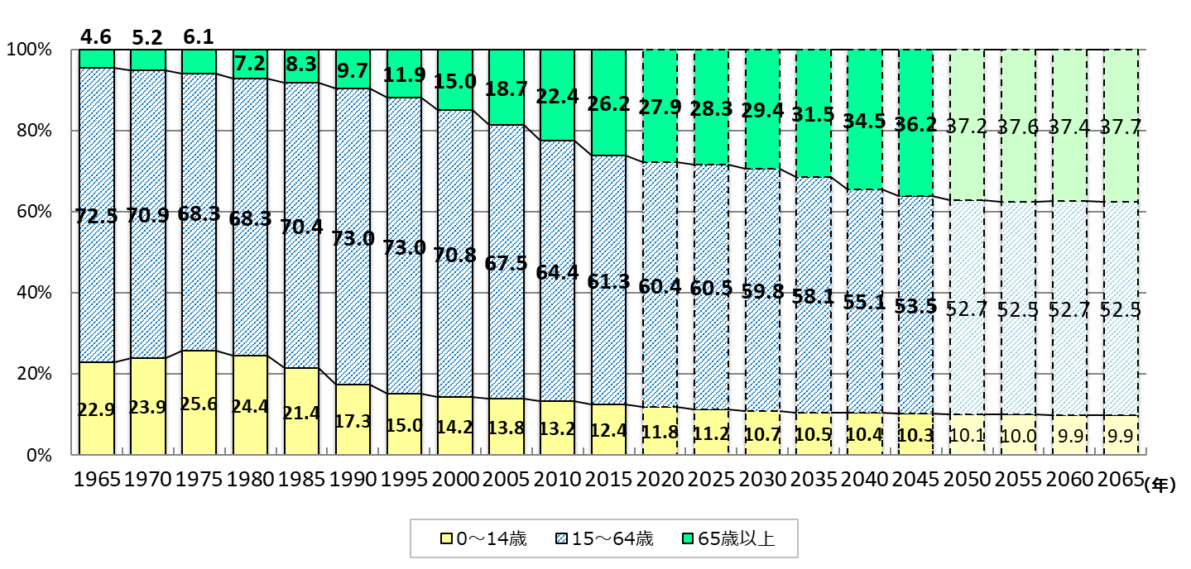
１ 総人口
■人口構成の推移③
○高齢者人口の割合 ：年々増加し、2045年には全体の3分の1を超える36.2％を占める見込み。
○生産年齢人口の割合：年々減少し、2045年には全体の半数程度の53.5％まで減少する見込み。
○年少人口の割合 ：年々減少し、2045年には全体の１割程度にまで減少する見込み。
これまで
これから
※ 年少人口：0歳～14歳、生産年齢人口：生産活動の中心となる15歳～64歳、高齢者人口：65歳以上
※ 国勢調査の年齢不詳分は各年齢区分に按分
出典：2015年までは総務省「国勢調査」。2020年以降は「大阪府の将来推計人口について（2018年8月）」における大阪府の人口推計（ケース２）に基づく
大阪府政策企画部推計。

Slide 10
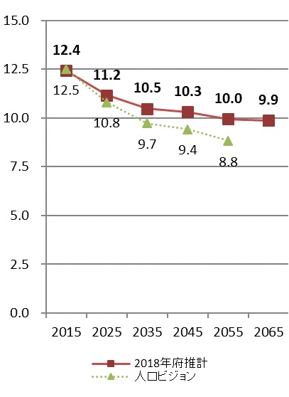
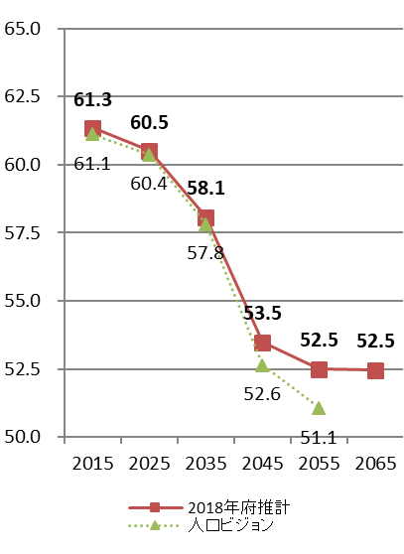
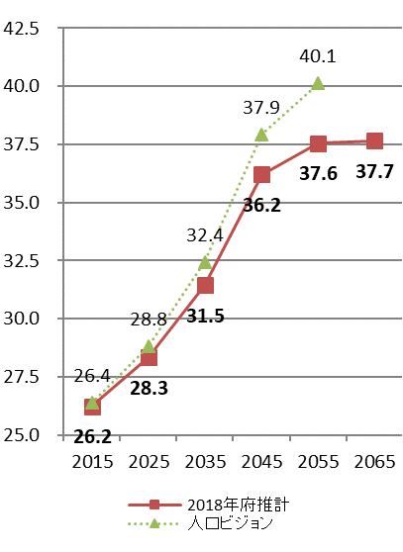
１ 総人口
■人口構成の推移④
○人口ビジョンの値と比べると、年少人口・生産年齢人口の減少傾向、高齢者人口の増加傾向が、どちらも緩やかに。
〇年少人口は1割以上の水準を維持したものの、高齢者割合は増加し続け、依然として少子高齢化。
年少人口（0～14歳）
生産年齢人口（15～64歳）
高齢者人口（65歳～）
（％）
（％）
（％）
出典：2015年までは総務省「国勢調査」。2020年以降は「大阪府人口ビジョン（2016年3月）」及び「大阪府の将来推計人口について（2018年8月）」に
おける大阪府の人口推計（ケース２）に基づく大阪府政策企画部推計。

Slide 11
１ 総人口
■世帯構成の推移①
○単独世帯の割合は2005年に世帯類型別で最大となり、その後も増加し続け、2025年には４割以
上になる見込み。
○夫婦と子から成る世帯の割合は減少し続け、2030年には４分の１以下になる見込み。
◇全世帯に占める世帯類型別割合
出典：2015年までは総務省「国勢調査」。2020年以降は大阪府政策企画部推計。

Slide 12
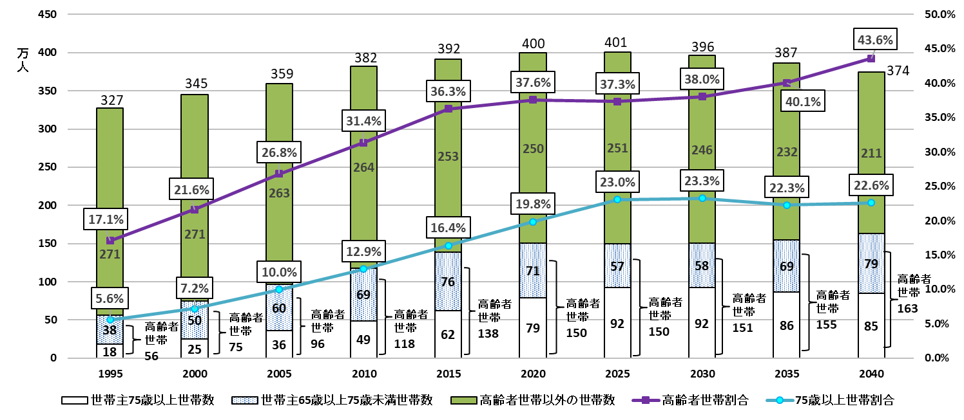
１ 総人口
■世帯構成の推移②
〇高齢者世帯（世帯主65歳以上世帯）の割合は、増加し続け、2035年には４割を超える見込み。
〇世帯主75歳以上世帯の割合は、1995年の約5％から、2025年には約23％まで上昇する見込み。
◇世帯数と高齢者世帯割合
※割合の算出においては、不詳を除く。四捨五入のため合計値は必ずしも一致しない。
年 | 1995 | 2000 | 2005 | 2010 | 2015 | 2020 | 2025 | 2030 | 2035 | 2040
65歳以上 の世帯数 | 558,561 | 746,118 | 962,439 | 1,180,112 | 1,383,508 | 1,501,242 | 1,497,254 | 1,506,577 | 1,549,845 | 1,632,619
75歳以上 の世帯数 | 181,705 | 249,472 | 358,542 | 487,270 | 624,948 | 793,170 | 924,228 | 921,849 | 861,096 | 845,822
総世帯数 | 3,270,397 | 3,454,840 | 3,590,593 | 3,823,279 | 3,918,441 | 3,997,179 | 4,010,141 | 3,961,742 | 3,867,459 | 3,744,821
出典：2015年までは総務省「国勢調査」。2020年以降は大阪府政策企画部推計。

Slide 13
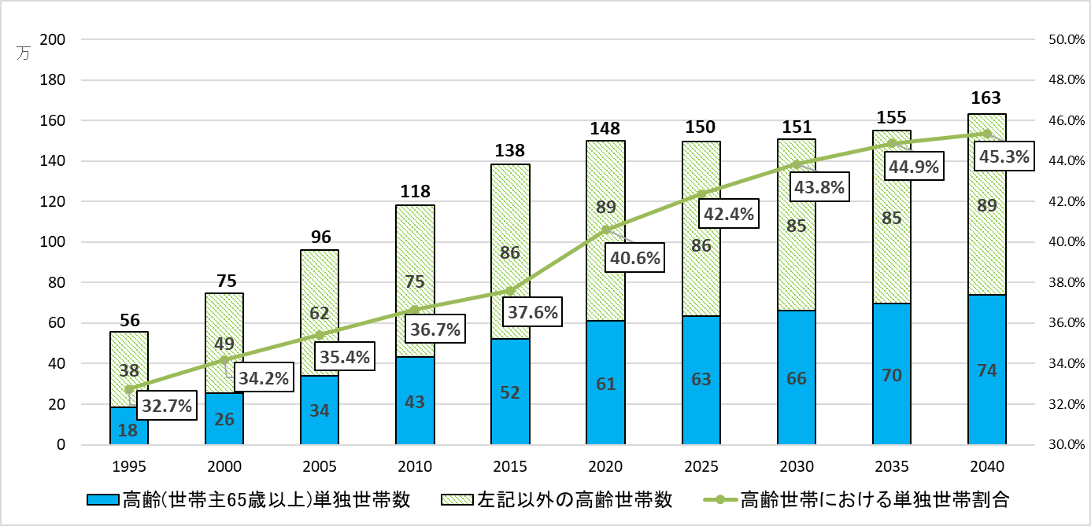
１ 総人口
■世帯構成の推移③
〇高齢者世帯数と高齢者世帯における単独世帯（高齢単独世帯）数は、2020年以降も緩やかに
増加する見込み。
〇高齢者世帯における高齢単独世帯の割合は、増加し続け、2020年には４割以上となる見込み。
◇高齢者（世帯主65歳以上）世帯数と単独世帯数・単独世帯割合
出典：2015年までは総務省「国勢調査」。2020年以降は大阪府政策企画部推計。

Slide 14
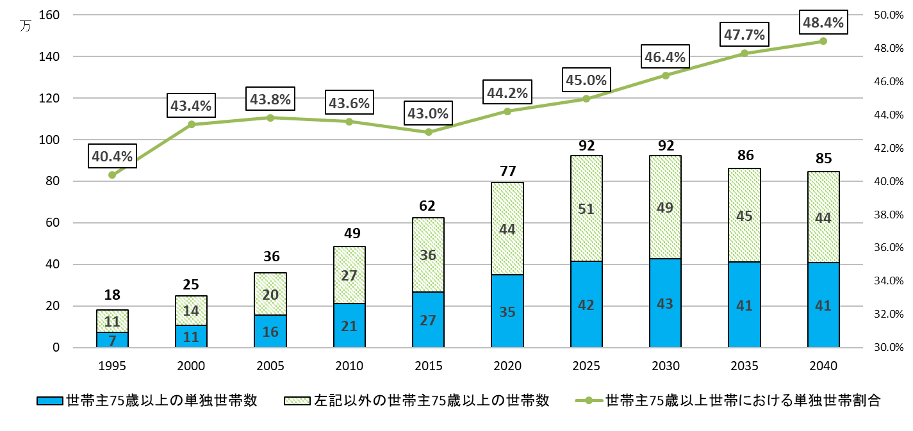
１ 総人口
■世帯構成の推移④
〇世帯主75歳以上の世帯数及び単独世帯数は、いずれも、2025年又は2030年をピークに、緩やかに
減少する見込み。
〇前頁のグラフと比較すると、2030年以降の高齢者世帯数・高齢単独世帯数の増加は、いずれも65歳
～75歳未満を世帯主とする世帯の増加によるものと推測できる。
〇世帯主75歳以上世帯における単独世帯の割合は、4割台で推移する見込み。
◇世帯主75歳以上の世帯数と単独世帯数・単独世帯割合
出典：2015年までは総務省「国勢調査」。2020年以降は大阪府政策企画部推計。

Slide 15
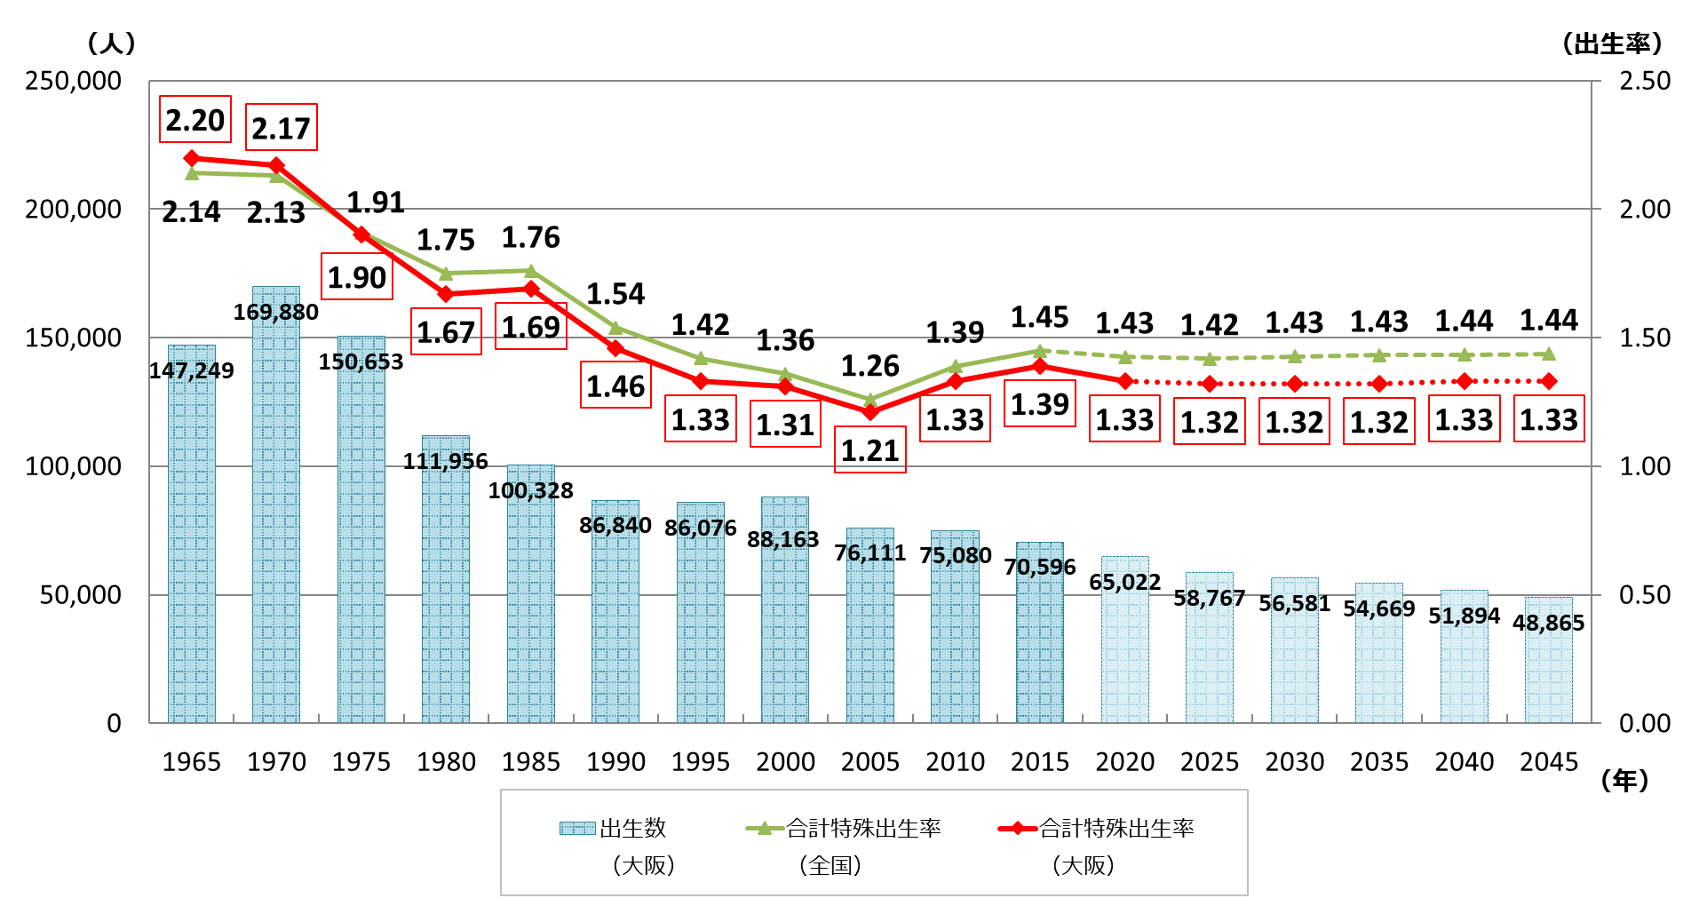
２ 自然増減
■出生率・出生数の推移
○出生率は、1970年代前半以降低下を続けてきたが、近年わずかながら改善傾向。
○しかし、今後も人口を維持するのに必要とされる水準（人口置換水準＝2.07）を下回って推移すると
みられ、出産年齢を迎える女性そのものの数が減少することもあいまって、出生数の減少は続く見込み。
これまで
これから
出典：2015年までは厚生労働省「人口動態統計」、総務省「国勢調査」。2020年以降の合計特殊出生率は国立社会保障・人口問題研究所「日本の将来推計
人口(平成29年推計)」「日本の地域別将来推計人口(平成30年推計)」、2020年以降の出生数は「大阪府の将来推計人口について（2018年8月）」に
おける大阪府の人口推計（ケース２）に基づく大阪府政策企画部推計。

Slide 16
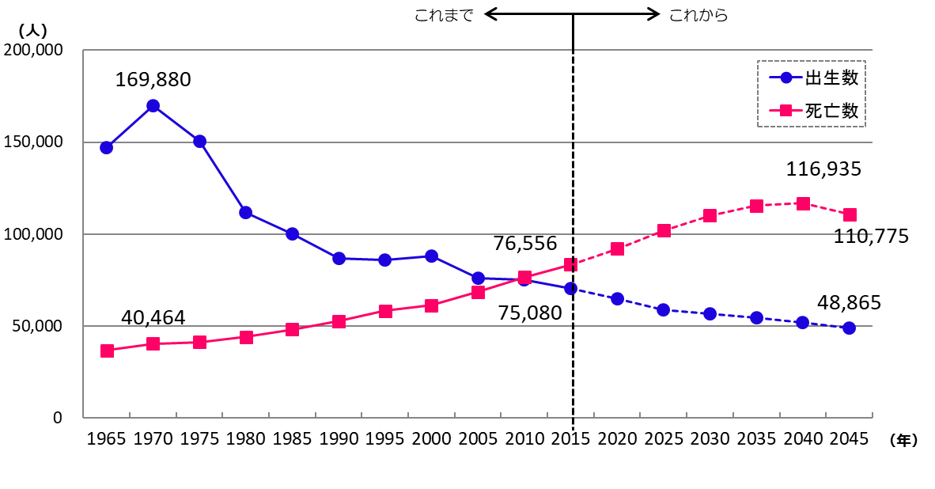
２ 自然増減
■出生数と死亡数
○出生数が減少する一方で、死亡数は増加傾向。
○2010年には、死亡数が出生数を上回る「自然減少」に転じた。
○死亡数は2025年には10万人を超え、ピークが見込まれる2040年には約11.7万人となる見込み。
出典：2015年までは厚生労働省「人口動態統計」。2020年以降は「大阪府の将来推計人口について（2018年8月）」における大阪府の人口推計（ケース２）
に基づく大阪府政策企画部推計。

Slide 17
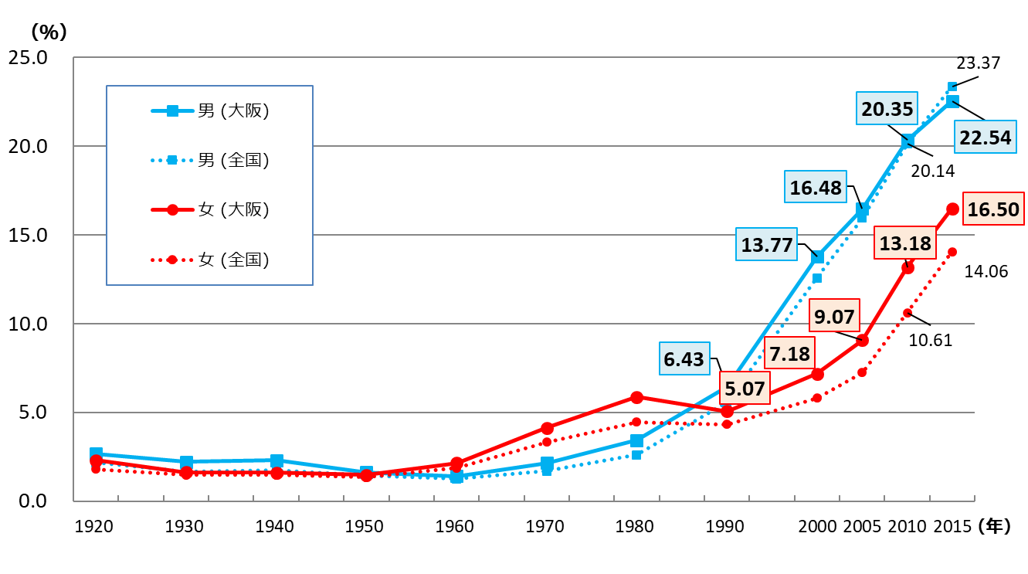
２ 自然増減
《参考》生涯未婚率の推移【未婚化①】
○近年、全国的に高くなっているが、大阪府の女性は、全国を上回る高さで推移。
〇2015年では、男性で約4.5人に1人、女性で約6人に一人が生涯未婚となっている。
注）生涯未婚率とは、50歳までに1度も結婚しない人の割合。
出典：国立社会保障・人口問題研究所「人口統計資料集」

Slide 18
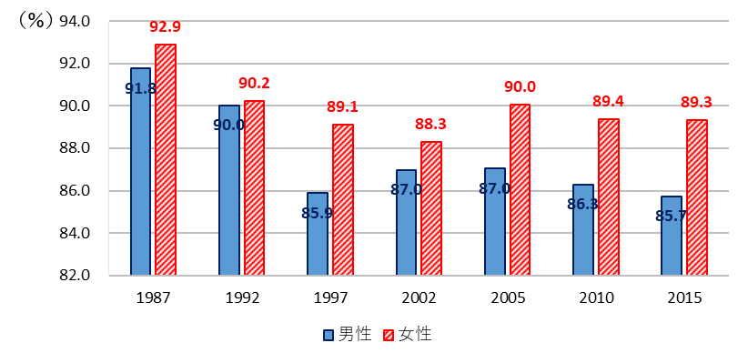
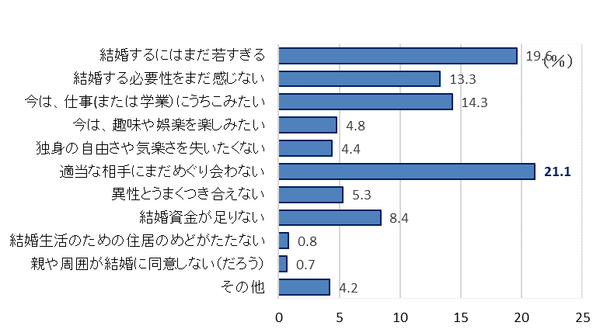
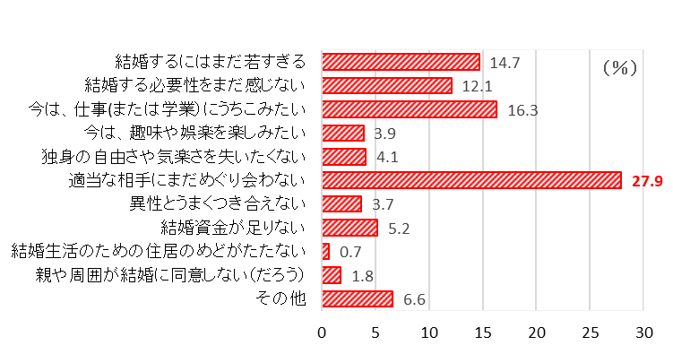
２ 自然増減
《参考》未婚者の結婚に対する意識（全国）【未婚化②】
○近年男女差が開きつつあるが、男性・女性ともに、85％以上が「いずれ結婚するつもり」と回答。
○独身でとどまっている理由は、男性・女性ともに「適当な相手にめぐり合わないから」が最も多い。
◇未婚者のうち「いずれ結婚するつもり」と答えた者の割合（18～34歳）
◇独身でいる理由（2015年）
【男性】
【女性】
出典：国立社会保障・人口問題研究所「出生動向基本調査」

Slide 19
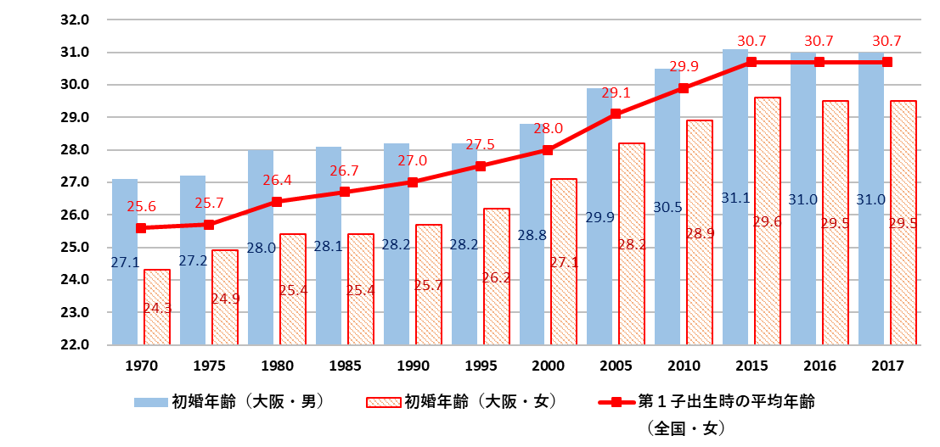
２ 自然増減
《参考》平均初婚年齢と第１子出生時の母親の年齢の推移【晩婚化と晩産化】
○平均初婚年齢は、男女ともに上昇傾向にあったが、2015年をピークにほぼ横ばい。
〇平均初婚年齢とともに上昇してきた第１子出生時の母親の年齢も、2015年から横ばいとなっている。
出典：厚生労働省「人口動態統計」

Slide 20
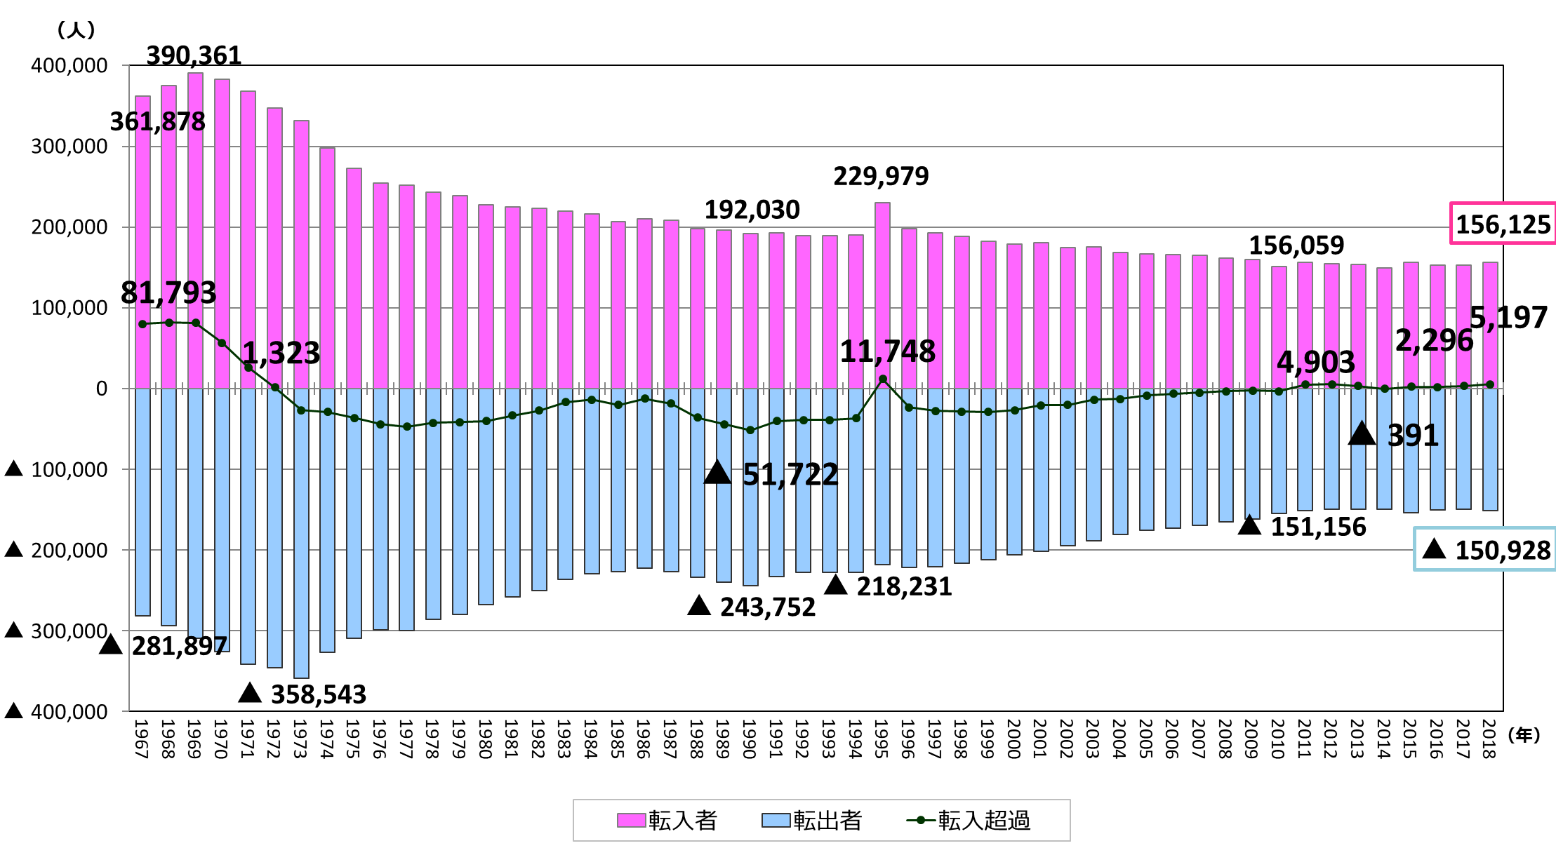
３ 社会増減
■大阪府ー対全国の転出入状況の推移（日本人のみ）
○1976年以降、1995年を除き、一貫して転出超過。
〇東日本大震災の影響等で、2011年に転入超過へ転じて以降は、2014年を除き、社会増の傾向。（2018年では5,197人の転入超過）。
出典：総務省「住民基本台帳人口移動報告」

Slide 21
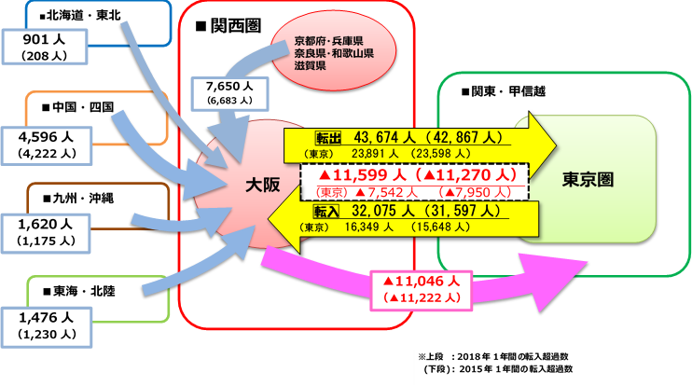
３ 社会増減
■大阪府ー対全国の転出入状況の内訳：圏域単位（日本人のみ）
○関西圏をはじめ幅広い地方から人口が転入する一方で、東京圏へ転出する傾向が継続。
○2018年は、東京圏への転出が43,674人・転入が32,075人で、11,599人の転出超過。
【参考】
北海道・東北：北海道 青森県 岩手県 宮城県 秋田県 山形県 福島県
関東・甲信越：茨城県 栃木県 群馬県 埼玉県 千葉県 東京都 神奈川県 新潟県山梨県 長野県
東海・北陸：富山県 石川県 福井県 岐阜県 静岡県 愛知県 三重県
関西圏： 滋賀県 京都府 大阪府 兵庫県 奈良県 和歌山県
中国・四国：鳥取県 島根県 岡山県 広島県 山口県 徳島県 香川県 愛媛県 高知県
九州・沖縄：福岡県 佐賀県 長崎県 熊本県 大分県 宮崎県 鹿児島県 沖縄県
東京圏：埼玉県 千葉県 東京都 神奈川県
出典：総務省「住民基本台帳人口移動報告」

Slide 22
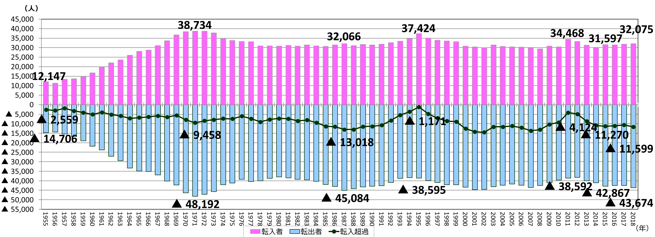
３ 社会増減
■大阪府－対東京圏の転出入状況（日本人のみ）
○東京圏へは、一貫して転出超過。
〇2018年の転出超過数は11,599人と、近年1万人を超える水準で横ばい。
出典：総務省「住民基本台帳人口移動報告」

Slide 23
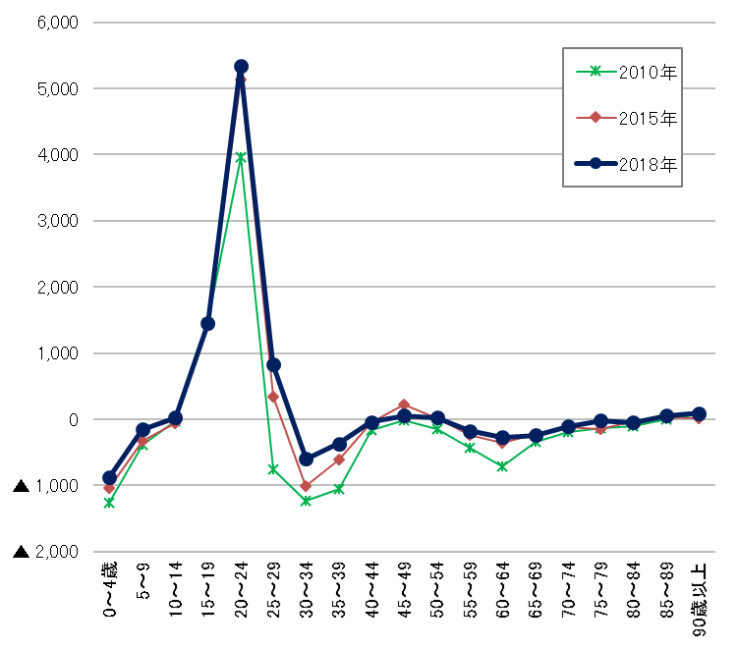
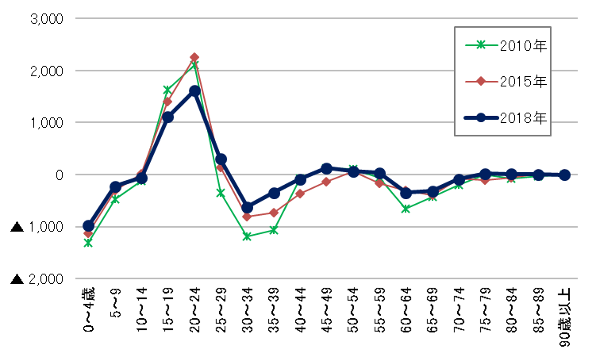
３ 社会増減
■年齢階層別転出入超過数（日本人のみ）
○15～24歳は男性・女性とも転入超過。男性に比べ、女性の転入者数が多い。
○他の年代はおおむね転出超過傾向。
〇０～14歳・30～39歳・60～74歳に転出超過の山があるものの、総数は減少傾向。
◇男性
◇女性
出典：総務省「住民基本台帳人口移動報告」

Slide 24
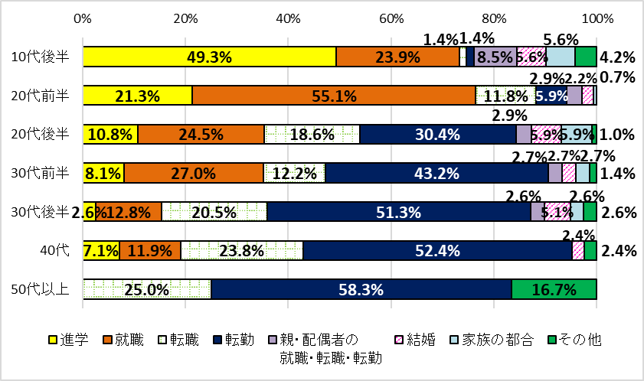
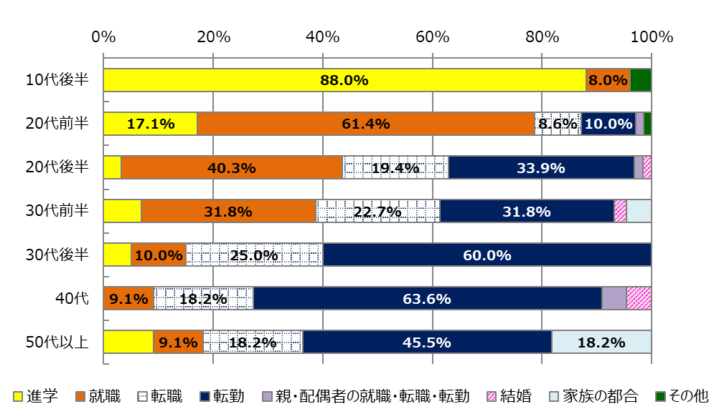
３ 社会増減
《参考》大阪府から東京圏への転出理由（年代別）【男性】
○東京圏への転出原因を年代別に見ると、20代前半は就職が多く、30代前半～40代は年齢が上がる
につれ、転職・転勤が増える傾向。
○4年前と比較すると、全体的には傾向があまり変わらないものの、10代後半で進学が減って就職が増え
ている。
◇2019年３月
◇2015年９月
出典：大阪府「Uターンに関するWEBアンケート」

Slide 25
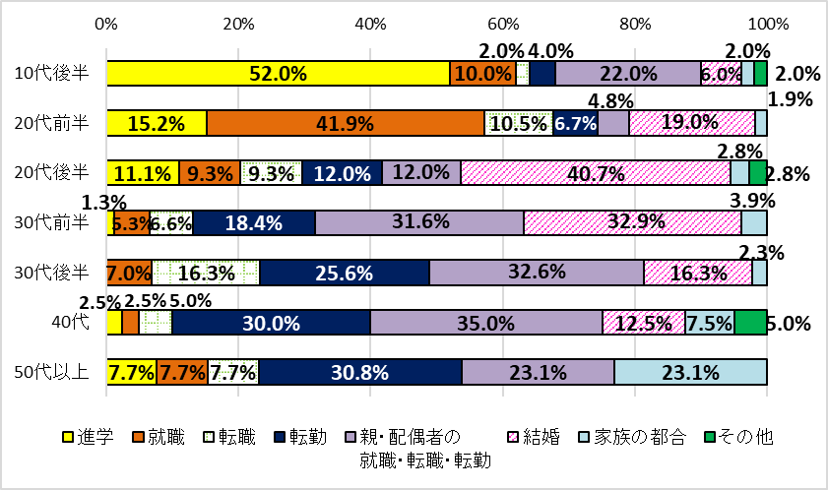
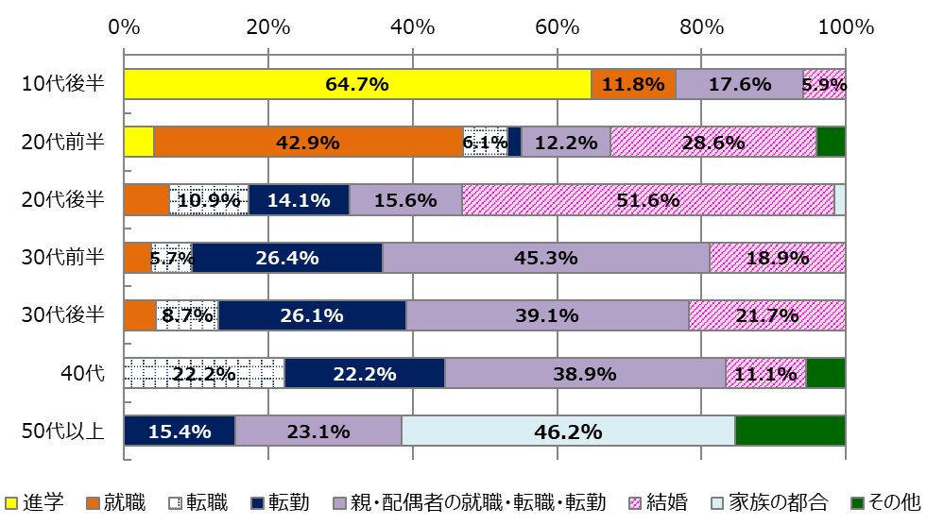
３ 社会増減
《参考》大阪府から東京圏への転出理由（年代別）【女性】
○20代後半と30代前半で結婚、30代後半で親・配偶者の就職・転職・転勤が最も大きな割合となって
いる。
○4年前と比較すると、50代以上で、家族の都合が減り、転勤が最も大きな割合となっている。
◇2019年３月
◇2015年９月
出典：大阪府「Uターンに関するWEBアンケート」

Slide 26
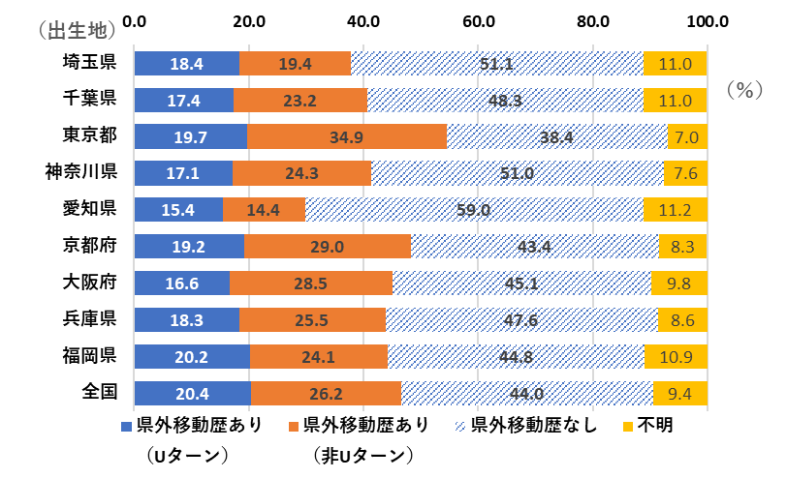
３ 社会増減
《参考》大阪府出生者の動向
○大阪府の出生者は、Uターン率が近隣府県出生者よりも低い。また、その約半数は、府外への移動
経験がない。
〇愛知県や、東京への通勤圏である埼玉・千葉・神奈川県の出生者は、県外移動経験がない人の割合
が高い。
◇出生地別 県外移動歴の状況
出典：国立社会保障・人口問題研究所「第8回人口移動調査」

Slide 27
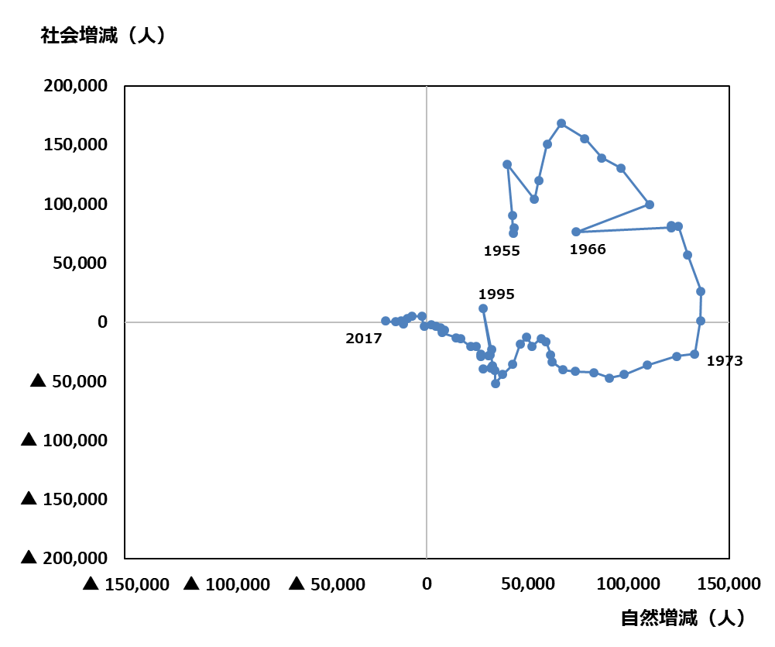
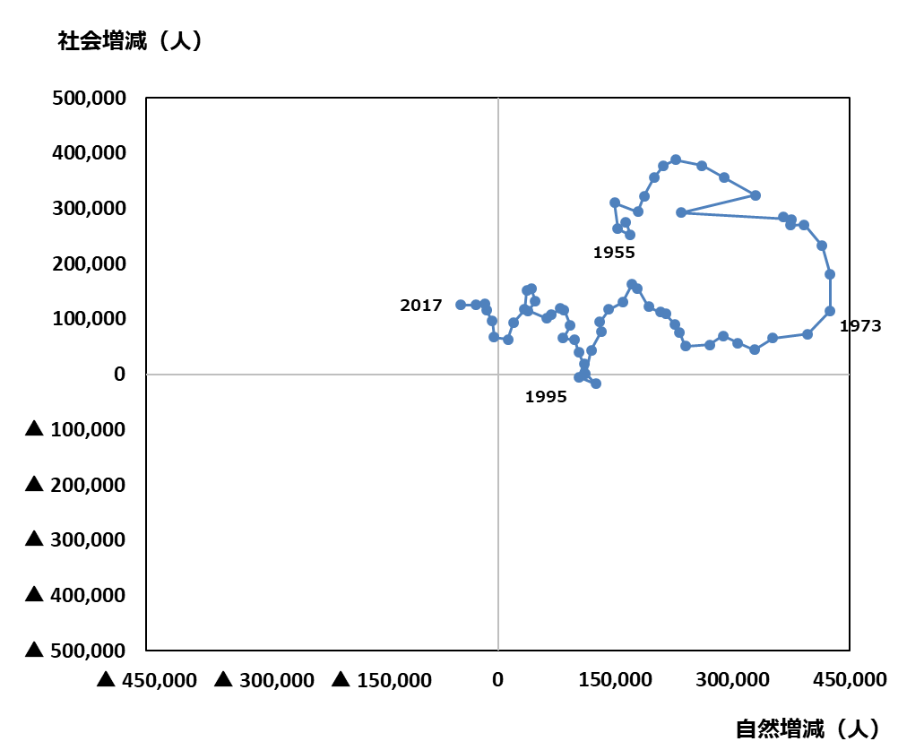
３ 社会増減
■自然増減・社会増減の推移（散布図）
○近年、大阪府・東京圏とも自然減となっているが、東京圏では社会減がほぼ生じていない。
◇大阪府
◇東京圏
出典：「地域経済分析システム（RESAS）」より大阪府政策企画部作成

Slide 28
４ 地域別人口
■地域別人口の推移
○2020年に北大阪地域や大阪市域で増加があるものの、それ以降すべての地域で減少が見込まれる。
※ 各地域の将来推計人口は、国推計（2018）より地域別の人口割合を算定し、府推計（2018）の総人口を按分することにより算定
大阪市地域
◎ 地域別人口の減少率の将来推計
（2015年を1.0とした場合）
東部大阪地域
泉州地域
北大阪地域
南河内地域
＜参考＞大阪市地域：大阪市 北大阪地域：吹田市、高槻市、茨木市、摂津市、島本町、豊中市、池田市、箕面市、豊能町、能勢町
東部大阪地域：守口市、枚方市、寝屋川市、大東市、門真市、四條畷市、交野市、八尾市、柏原市、東大阪市
南河内地域：富田林市、河内長野市、松原市、羽曳野市、藤井寺市、大阪狭山市、太子町、河南町、千早赤阪村
泉州地域：堺市、泉大津市、和泉市、高石市、忠岡町、岸和田市、貝塚市、泉佐野市、泉南市、阪南市、熊取町、田尻町、岬町
※ 松原市は1988年に東部大阪地域から南河内地域へ、旧美原町域は2005年に南河内地域から泉州地域へ編入されています。
出典：2015年までは総務省「国勢調査」。2020年以降は「大阪府の将来推計人口について（2018年8月）」における大阪府の人口推計（ケース２）に基づく
大阪府政策企画部推計。

Slide 29
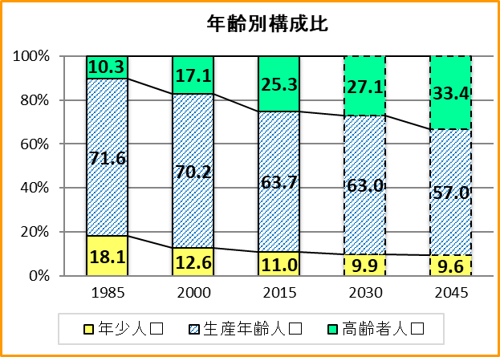
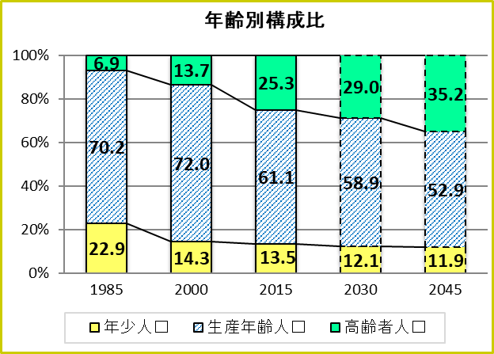
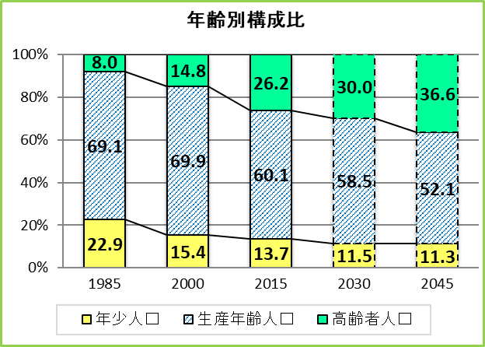
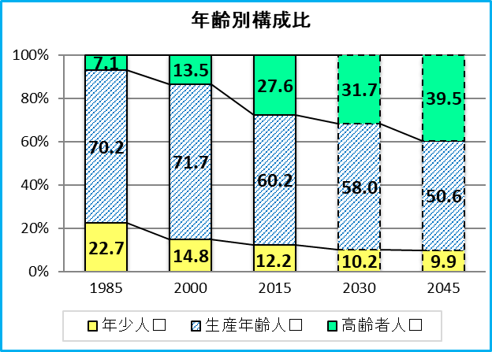
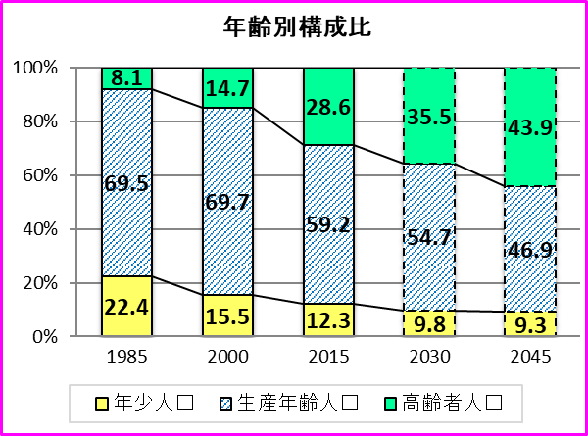
４ 地域別人口
○すべての地域で、高齢者人口の割合が増加し、生産年齢人口及び年少人口の割合が減少すると見
込まれる。
○特に、南河内地域では、2045年に高齢者人口が4割を超えるとともに、生産年齢人口が5割を切り、
高齢化の進展が見込まれる。
2015年⇒2045年
高齢者は 8.1㌽増加
年少者は 1.4㌽減少
2015年⇒2045年
高齢者は 9.8㌽増加
年少者は 1.6㌽減少
北大阪地域
大阪市地域
泉州地域
東部大阪地域
南河内地域
2015年⇒2045年
高齢者は 10.4㌽増加
年少者は 2.５㌽減少
2015年⇒2045年
高齢者は 15.3㌽増加
年少者は 3.0㌽減少
2015年⇒2045年
高齢者は 11.９㌽増加
年少者は 2.3㌽減少
出典：2015年までは総務省「国勢調査」
2020年以降は「大阪府の将来推計人口について（2018年8月）」における大阪府の人口推計（ケース２）に基づき大阪府政策企画部推計。

Slide 30
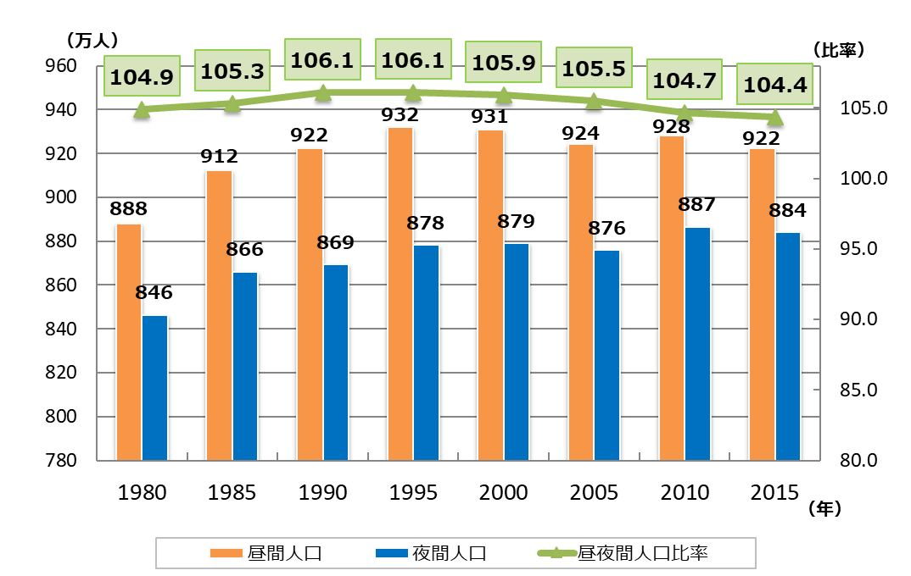
５ 昼間人口
■昼間人口（人口の推移）
○大阪府の昼間人口および昼夜間人口比率ともに、1995年をピークに減少傾向。
出典：総務省「国勢調査」

Slide 31
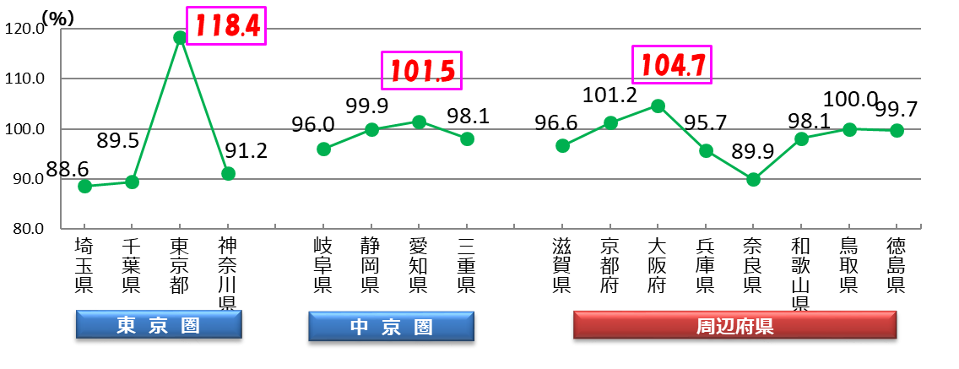
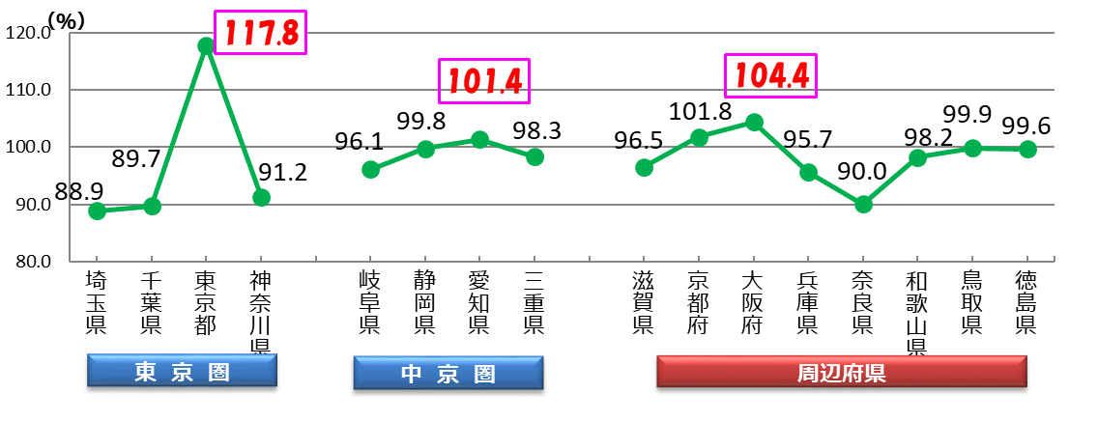
５ 昼間人口
■昼間人口（昼夜間人口比率）
○昼夜間人口比率は東京都が最も高い。
〇大阪府は、周辺府県から流入しており、京都府とともに100％を超える。
【2010年】
【2015年】
出典：総務省「国勢調査」

Slide 32
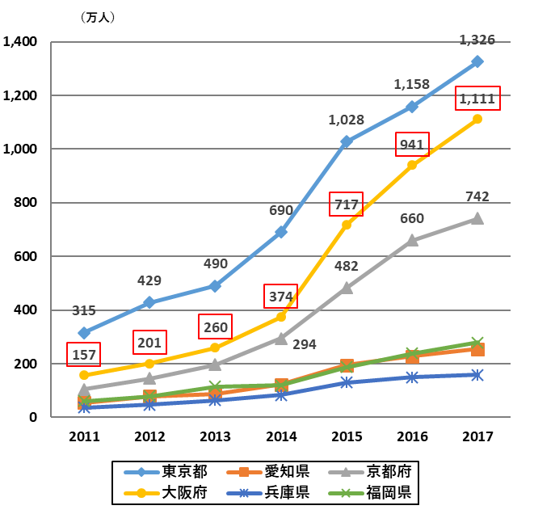
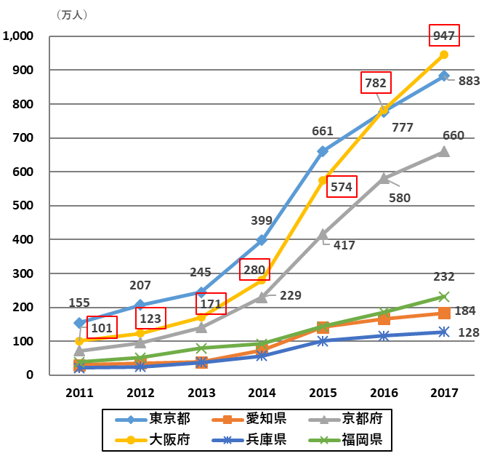
６ 交流人口
■外国人旅行者数
○外国人旅行者数は、全国的に増加傾向。
〇「観光・レジャー目的」では、2016年に大阪府が東京都を抜いて全国1位となった。
◇外国人訪問者数の推移（すべての目的）
◇外国人訪問者数の推移（観光・レジャー目的）
出典：「地域経済分析システム（RESAS）」より大阪府政策企画部作成

Slide 33
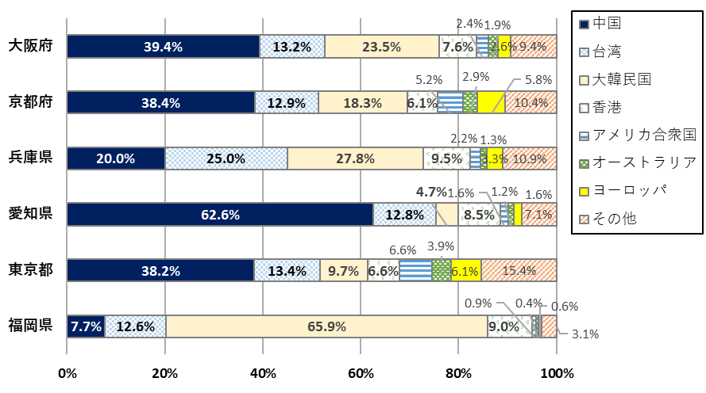
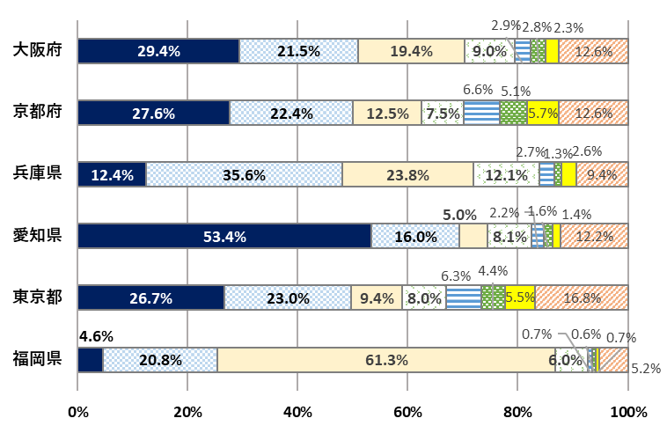
６ 交流人口
■外国人旅行者の国別割合
〇大阪府の外国人旅行者を国別に見ると、アジアからの旅行者が約8割を占め、欧米やオーストラリアからの旅行者は少なく、3年前と比較しても大きな変化はない。
◇国別訪問者数の割合（観光・レジャー目的）
【2017年】
【2014年】
※ ヨーロッパ＝イギリス・フランス・ドイツ・ロシア・スペイン・イタリア
※ そ の 他＝カナダ・タイ・ベトナム・シンガポール・マレーシア
・フィリピン・インドネシア・インド
出典：「地域経済分析システム（RESAS）」より大阪府政策企画部作成

Slide 34
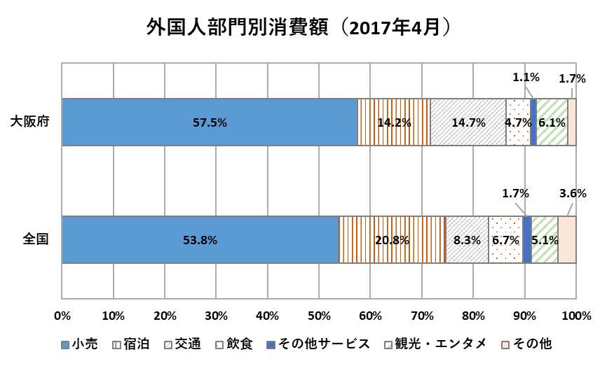
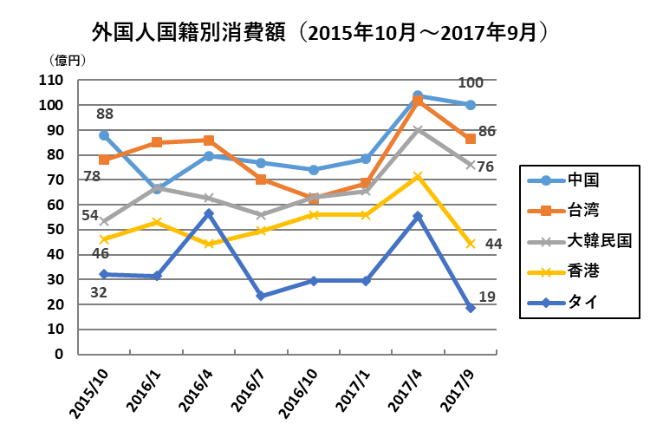
６ 交流人口
《参考》外国人消費額
〇部門別消費額では、全国と比べ、【小売】の占める割合が高い。
〇また、【交通】の割合が高いことから、公共交通機関利用の多いことが推測される。
〇国籍別消費額では、前頁の上位国が消費額も多く、2017年４月の中国・台湾の消費額は100億を超えた。
出典：「地域経済分析システム（RESAS）」より大阪府政策企画部作成

Slide 35
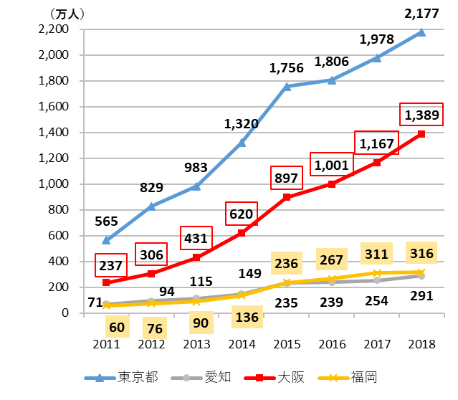
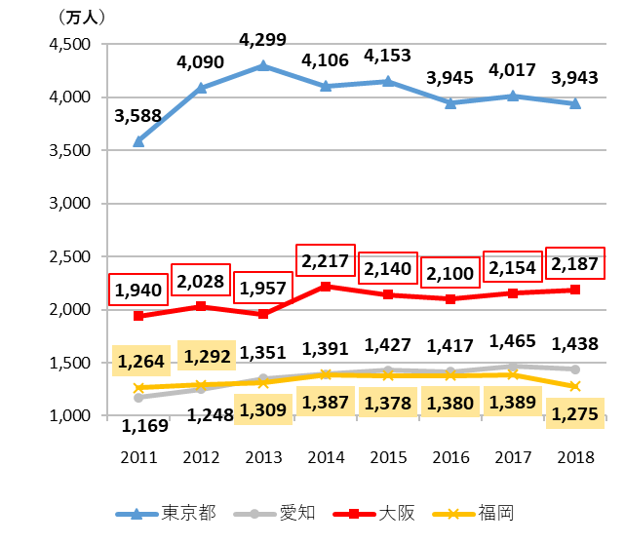
６ 交流人口
■宿泊者数①
〇外国人延べ宿泊者数：近年はわずかだが、2013年から対前年伸び率が東京都を上回っている。
〇日本人延べ宿泊者数：おおむね横ばいの傾向。
◇外国人延べ宿泊者数
◇日本人延べ宿泊者数
出展：観光庁「宿泊旅行統計調査」 ※2018年については速報値

Slide 36
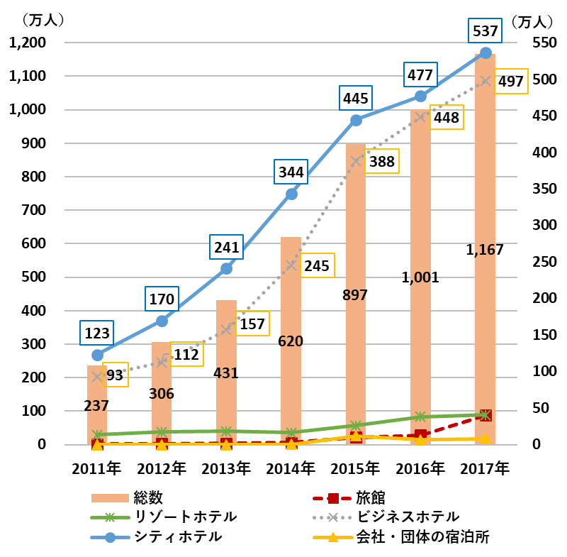
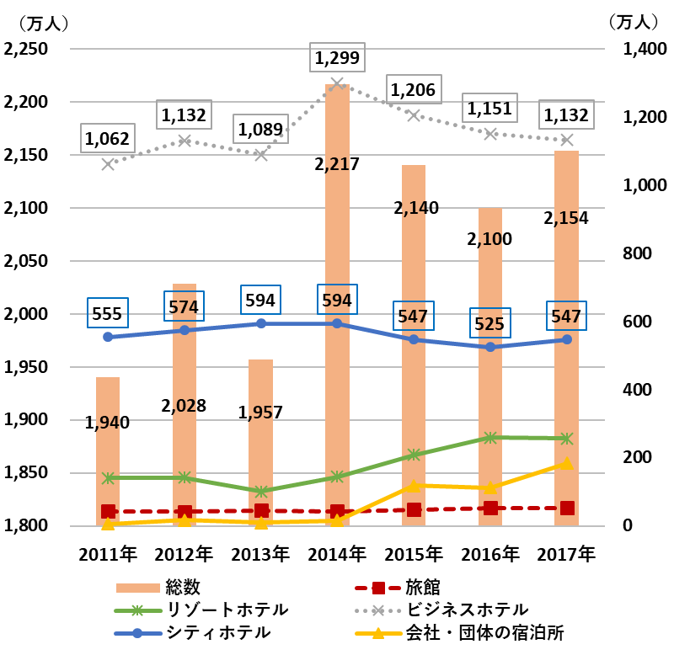
６ 交流人口
■宿泊者数②（宿泊施設別）
〇外国人旅行者はシティホテル・ビジネスホテルを選ぶ傾向が強く、同施設の宿泊者数は一貫して増加。
〇2017年の実績を見ると、シティホテルの宿泊者数は日本人とほぼ同数。
〇近年、わずかながら旅館を選ぶ外国人旅行者も増えている。
◇外国人宿泊施設別宿泊者数（大阪府）
◇日本人宿泊施設別宿泊者数（大阪府）
出典：観光庁「宿泊旅行統計調査」
※総数は左目盛り、その他は右目盛り

Slide 37
７ 外国人人口（現状の把握）
■大阪府の外国人（人口）①
○都道府県の人口に占める外国人の割合は、2.67％で５位。
〇３大都市圏の東京都・愛知県や、群馬県・三重県など製造業が盛んな県が上位に。
〇日本人が減少する一方で、外国人は人口・割合ともに増加傾向。
◇総人口に占める外国人の割合（2019年）
◇大阪府の外国人人口の推移（2015年⇒2019年）
出典：総務省「住民基本台帳に基づく人口、人口動態及び世帯数」

Slide 38
７ 外国人人口（現状の把握）
■大阪府の外国人（人口）②
◇外国人の割合が多い市町村（2019年）
能勢町
豊能町
島本町
茨木市
高槻市
箕面市
池田市
枚方市
豊中市
吹田市
摂津市
寝屋川市
交野市
守口市
門真市
四條畷市
大東市
大阪市
東大阪市
八尾市
≪凡 例≫
松原市
藤井寺市
柏原市
４％以上【１団体】
羽曳野市
高石市
堺市
３％以上４％未満【１団体】
泉大津市
太子町
忠岡町
大阪狭山市
富田林市
河南町
２％以上３％未満【５団体】
１％以上２％未満【21団体】
貝塚市
岸和田市
和泉市
千早赤阪村
田尻町
熊取町
河内長野市
１％未満【15団体】
泉南市
泉佐野市
阪南市
岬町
出典：総務省「住民基本台帳に基づく人口、人口動態及び世帯数」

Slide 39
７ 外国人人口（現状の把握）
■大阪府の外国人（人口）③
○外国人増加率は、泉州地域や小規模自治体（町）において高い。
◇外国人増加率の高い市町村（2015年１月１日⇒2019年１月１日）
出典：総務省「住民基本台帳に基づく人口、人口動態及び世帯数」

Slide 40

７ 外国人人口（現状の把握）
■大阪府の外国人（構成）①
〇外国人で最も多い年齢階級は、25～29歳（13.50％）、次いで20～24歳（12.73％）。
○生産年齢人口（15～64歳）の割合は、78.03％（日本人は60.54％）
〇外国人は、日本人に比べ、きわめて若い年齢構成となっている。
◇日本人と外国人の年齢別構成（2019年）
出典：総務省「住民基本台帳に基づく人口、人口動態及び世帯数」

Slide 41

７ 外国人人口（現状の把握）
■大阪府の外国人（構成）②
○アジア出身者が多く、近年では韓国出身者が微減、ベトナム出身者が大幅増加の傾向。
〇在日韓国・朝鮮人などの「特別永住者」が多いのが特徴。
〇「留学」「技術・人文知識・国際業務」「技能実習」の３つで在留外国人の約４割弱。
◇地域別内訳（2018年６月末）※
◇在留資格別内訳
（2018年）
◇アジアの内訳※
※2018年のみ６月末、
その他は各年12月末時点の人数
出典：法務省「在留外国人統計」

Slide 42


７ 外国人人口（現状の把握）
■大阪府の外国人（自然増減）
◇外国人の自然増減数（全国）
○全国
出生者数が死亡者数を上回り、自然増。
〇大阪府
死亡者数が出生者数を上回り、自然減。
◇外国人の自然増減数（大阪府）
出典：総務省「住民基本台帳に基づく人口、人口動態及び世帯数調査」

Slide 43


７ 外国人人口（現状の把握）
■大阪府の外国人（社会増減）①
〇近年は、外国人の社会増加が拡大傾向にあり、日本人と比較すると約２倍。
〇ただ、転入・転出については、国外移動を含むと転入超過だが、国内移動のみで見ると転出超過。
〇いったん大阪府へ転入した外国人、または定住外国人が、他の都道府県へ転出している。
◇外国人の社会増減数（国外移動を含む全数）
◇外国人の転出入状況（国内移動のみ）
◇参考：日本人と外国人の社会増減数比較
（国外移動を含む全数）
出典：総務省「住民基本台帳に基づく人口、人口動態及び世帯数調査」

Slide 44


７ 外国人人口（現状の把握）
■大阪府の外国人（社会増減）②
〇外国人の国内移動における転入元・転出先は、東京圏よりも関西の割合が高い。
  2018年
◇外国人の転入内訳（大阪府・国内移動のみ）
◇外国人の転出内訳（大阪府・国内移動のみ）
【参考】
北海道・東北：北海道 青森県 岩手県 宮城県 秋田県 山形県 福島県
北関東：茨城県 栃木県 群馬県
東京圏：埼玉県 千葉県 東京都 神奈川県
中部：新潟県 富山県 石川県 福井県 山梨県 長野県 岐阜県 静岡県 愛知県
関西：三重県 滋賀県 京都府 兵庫県 奈良県 和歌山県
中国・四国：鳥取県 島根県 岡山県 広島県 山口県 徳島県 香川県 愛媛県 高知県
九州・沖縄：福岡県 佐賀県 長崎県 熊本県 大分県 宮崎県 鹿児島県 沖縄県
出典：総務省「住民基本台帳人口移動報告」

Slide 45
まとめ
■人口動向等についての整理
≪主な傾向≫
○総人口
人口ビジョンの値と比較するとやや上振れになっているが、大きな乖離はなく、依然として減少傾向にあ
る。少子高齢化が続き、2045年には高齢者人口が全体の３分の１を超え、年少人口は全体の１割
程度にまで減少し、働き手・親となり得る生産年齢人口は全体の半数程度まで落ち込む見込み。
また、世帯構成では単独世帯が増加しており、世帯主65歳以上の高齢者世帯数は2035年に全体
の４割を超え、高齢単独世帯数も緩やかに増加していく。
○自然増減
出生率は人口維持に必要な水準（2.07）を下回る水準で推移する見込み。
出生数は減少が続く一方で、死亡数が増加し、自然減の傾向が続く。
○社会増減
対全国では転入超過だが、対東京圏では一貫して転出超過にあり、近年は１万人を超える転出超
過が続いている。進学・就職時には転入超過、学齢期前と30代、60代前後で転出超過という傾向が継
続している。
○交流人口
来阪外国人旅行者数は人口ビジョン策定後も大きく増加しており、特にアジアからの旅行客が多い。
消費動向を見ると、部門別消費額では【小売】の占める割合が高く、国籍別消費額では中国・台湾が
多い。
○外国人人口
大阪府の人口に占める外国人の割合は、２％を超えて増加傾向にある。
2016年３月の人口ビジョン策定以降、
交流人口や外国人人口に伸びが見られるが、人口動向の傾向は変わらない。

Slide 46
まとめ
■人口ビジョンの基本的な視点
≪人口減少・超高齢社会に向けた基本的な視点≫
〇出生率を向上させることにより人口減少傾向を抑制し、将来予想される人口構成を変えていく。
〇今後の人口減少・超高齢社会に的確に対応するため、若者・女性・高齢者・障がい者などすべての人が
活躍できる持続可能な社会システムを再構築する。
〇都市としての経済機能や魅力を高め、活気あふれる「大阪」を実現する。
■人口ビジョンの取組みの方向性
〇基本的な視点を踏まえ、以下の３つの柱で取組みを進める。
Ⅰ 若者が活躍でき、
子育て安心の都市
「大阪」の実現
Ⅱ 人口減少・
超高齢社会でも持続可能な地域づくり
Ⅲ 東西二極の
一極としての社会
経済構造の構築
〇具体的な方向性の内容については、『大阪府まち・ひと・しごと創生総合戦略』において記載

